Slide 1

Madách Imre
Az ember tragédiája a színházakban
Készítette: Nemeszkimók csapata

Slide 2
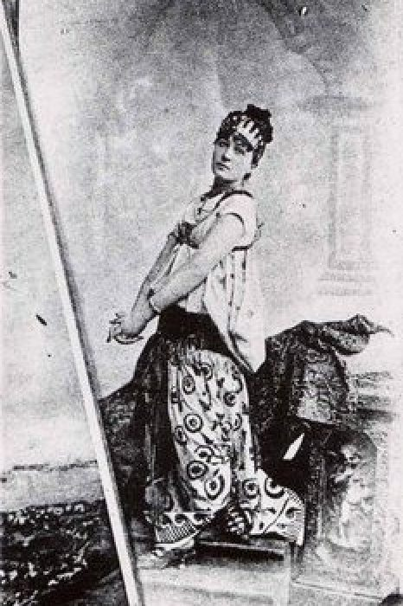
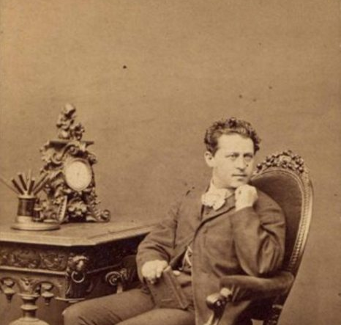
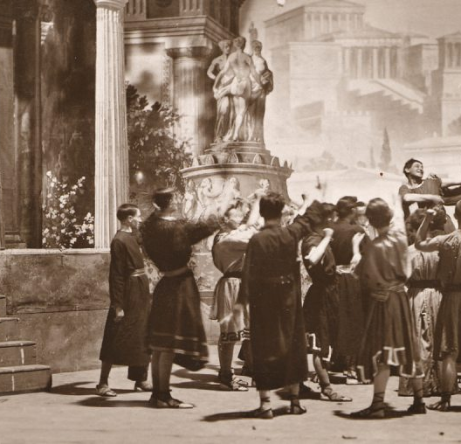
Legelőször 1883-ban mutatták be a budapesti Népszínházban.
Éva szerepét: Jászai Mari színművésznő játszotta
A darabban előszőr Paulay Ede használt villanyfényt és ő volt az első rendező, aki feldolgozta a művet színdarabban

Slide 3
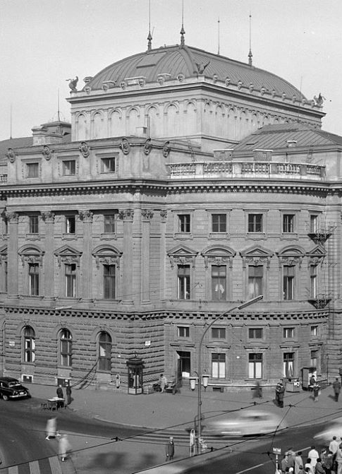
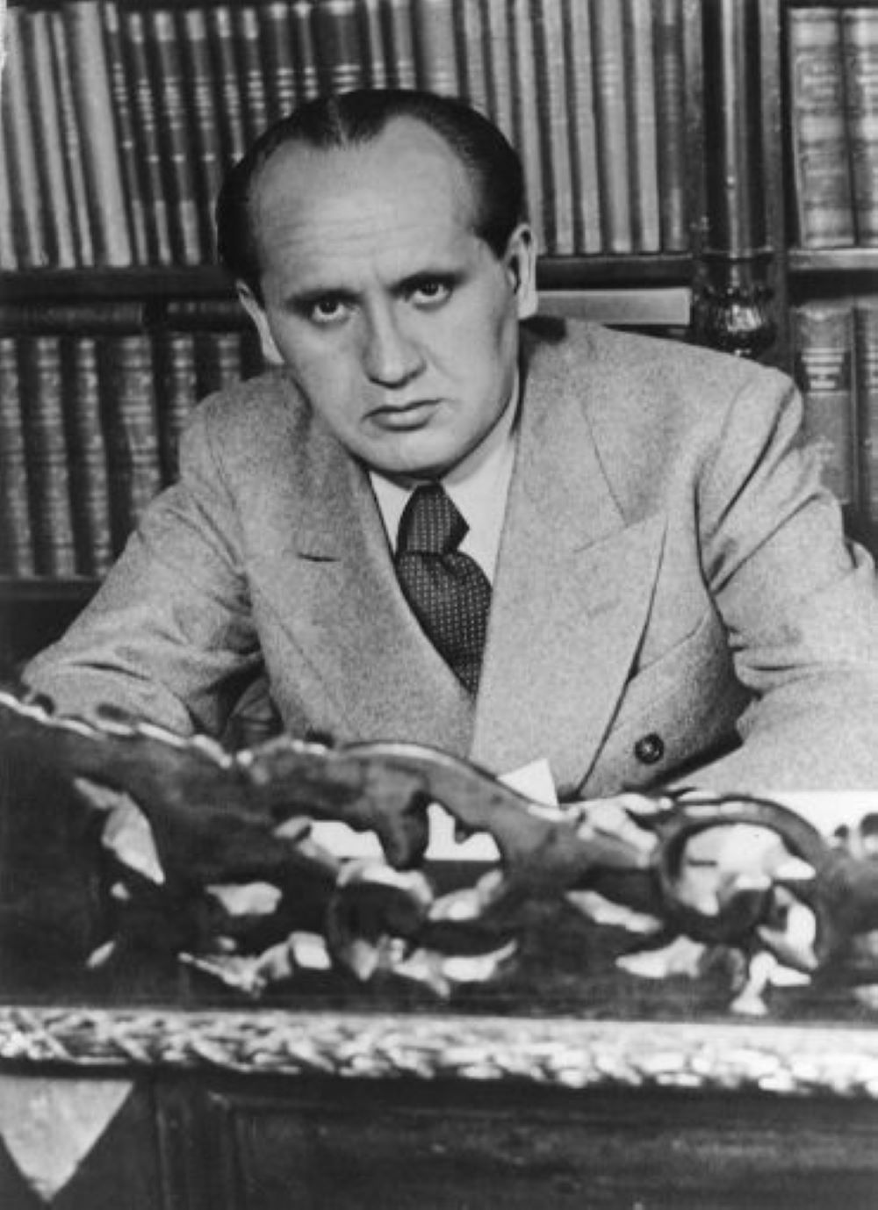
A második feldolgozást Dr. Németh Antal rendezte 1903-ban.
Németh Antal igazi „director doctus” volt a magyar színházi életben.
Számos tanulmányt írt, előadást tartott a Tragédiáról, s 1933-ban megjelentette "Az ember tragédiája a színpadon" című színháztörténeti kötetét.

Slide 4

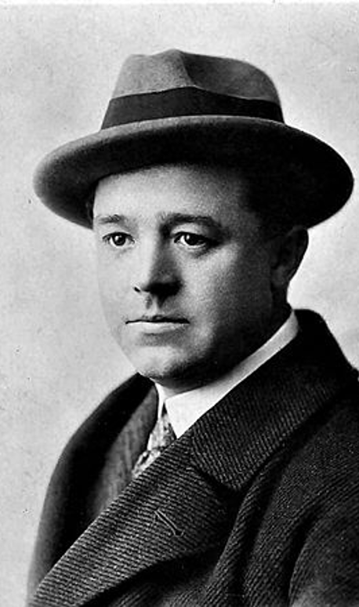
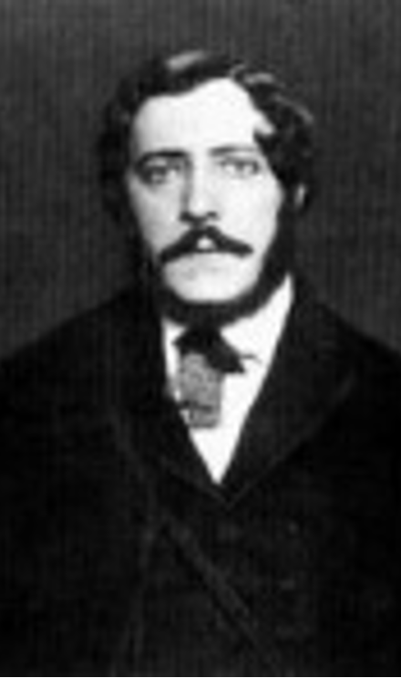
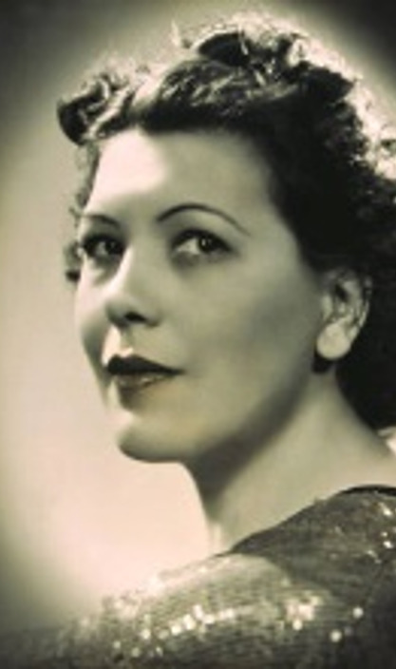
A Németh Antal által rendezett színdarab színészei:
Ádám: Lehotay (Lehoczky) Árpád: színész, rendező, színházigazgató, színészpedagógus, egyetemi tanár.
Éva: Tőkés Anna: Kossuth-díjas, érdemes és kiváló művész; ösztönös színészi tehetség,
Jászai Mari művészetének közvetlen folytatója.
Lucifer: Csortos Gyula: színész- A Nemzeti Színház tagja 1927-1933-ig, majd 1935-től haláláig.

Slide 5
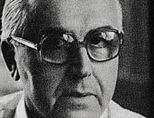
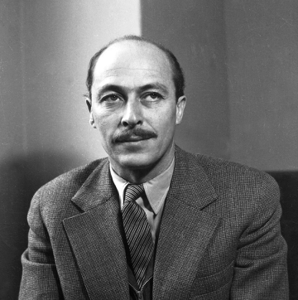
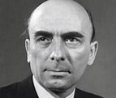
Gellért Endre 1955-ben rendezte meg Az ember tragédiáját.
A mű hármas rendezéssel történt: Gellért Endre rendezőtársai Major Tamás és Marton Endre voltak.
Az ember tragédiáját a Rákosi-korszakban (1950-ben) betiltották, de Gellért Endréék bátran bemutatták 1955-ben.
Marton Endre
Gellért Endre
Major Tamás

Slide 6
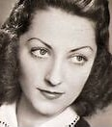
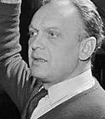
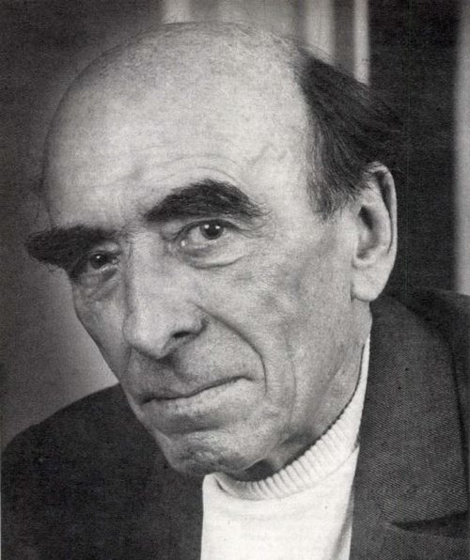
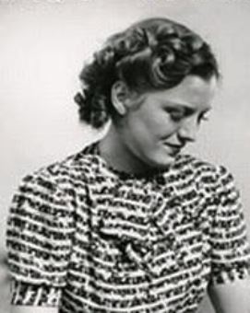
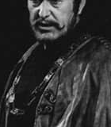
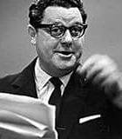
Gellért Endre színdarabjában kettős szereposztás volt:
Ádám: Básti Lajos és Bessenyei Ferenc.
Éva: Lukács Margit és Szörényi Éva.
Lucifer: Major Tamás és Ungvári László.

Slide 7

Felhasznált irodalom:
https://theatron.hu/theatron_cikkek/szovjetizalt-tragedia/
https://nemzetikonyvtar.blog.hu/2023/05/19/dr_nemeth_antal_es_az_ember_tragediaja
https://szinhaz.net/2014/11/11/emleket-nyugtalansaggal-gyaszolom/
Major Tamás – Wikipédia
Szörényi Éva – Wikipédia
Ungváry László – Wikipédia
Básti Lajos – Wikipédia
Gellért Endre – Wikipédia
https://www.arcanum.com/hu/online-kiadvanyok/MagyarIrodalom-magyar-irodalomtortenet-1/magyar-irodalomtortenet-pinter-jeno-5116/6-a-magyar-irodalom-a-xix-szazad-masodik-harmadaban-1C05/madach-imre-1FCF/madach-imre-elete-1FD0/
https://kepmas.hu/hu/ember-tragediaja-osbemutato-nemzeti-szinhaz-paulay-ede-jaszai-mari-madach-imre
https://mandadb.hu/tetel/217105/Madach_Imre_Az_ember_tragediaja
https://nemzetikonyvtar.blog.hu/2023/05/19/dr_nemeth_antal_es_az_ember_tragediaja

Slide 8

Köszönjük a figyelmüket!

